Slide 1
疫情週報範例
Epidemic Weekly Report Template
依據:https://drhao.github.io/epi-dataviz-styleguide/

Slide 2
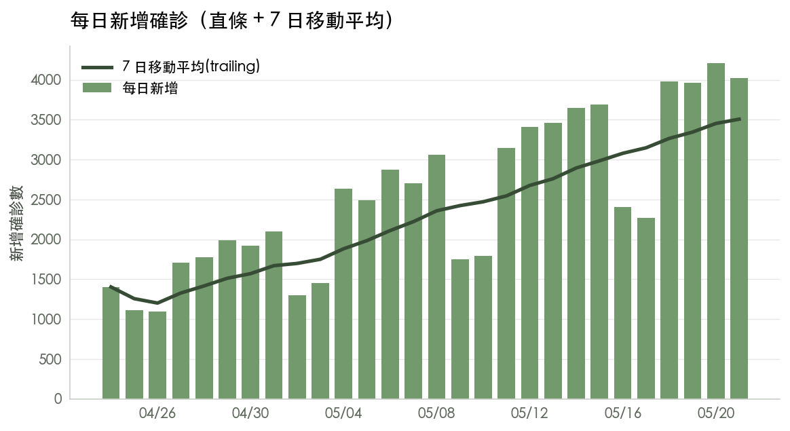
每日新增確診
Pattern A:主色直條 + 7 日 trailing 移動平均
每日填報受週末效應影響,以 7 日 trailing 均線(本日含前 6 日)呈現潛在趨勢。Y 軸從零開始。

Slide 3
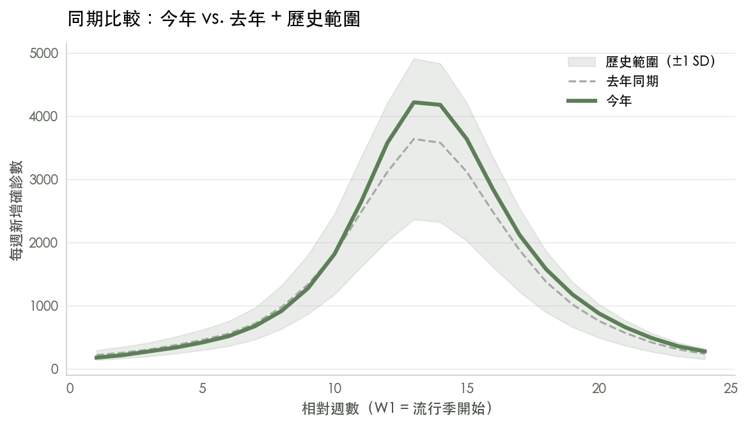
今年 vs 去年同期(含歷史範圍)
Pattern A:主色焦點 + 中性灰歷史範圍帶
今年用主色 #5D7F58 作為焦點,去年同期用中性灰虛線,歷史範圍(±1 SD)用灰色填充帶,讀者能立即看出當前是否偏離常態。

Slide 4
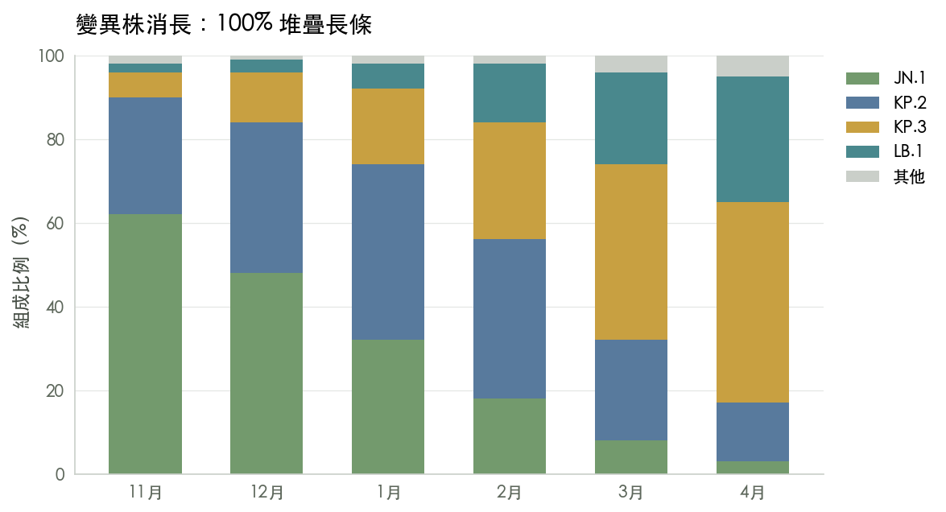
變異株消長
Pattern B:5 色類別配色 100% 堆疊
5 個變異株彼此為獨立類別,使用類別配色。主流變異株(JN.1)用主色。

Slide 5
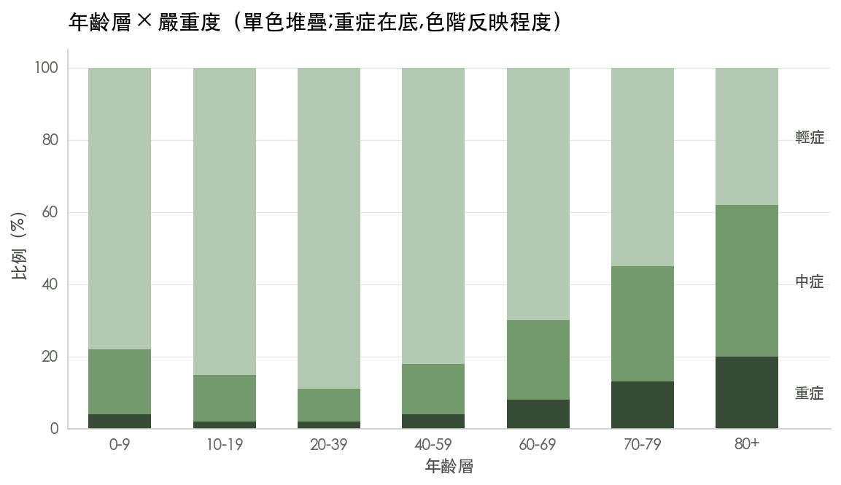
年齡 × 嚴重度(單色)
Pattern E:單色色階,重症(深色)放底部
嚴重度為序數資料,使用單色色階傳達層次。最深色置於堆疊底部作為視覺基底。

Slide 6
色票與引用
依本指引使用 — 主色 #739A6D + 類別配色 + 強調紅僅限警示
#739A6D
主色 Sage Green
#587A9D
Slate Blue
#C8A041
Mustard
#49888D
Teal
#916E46
Bronze
#955F71
Plum
#BE373C
Alert Red(僅警示)
4 項核心原則
清晰優先 / 誠實呈現 / 一致性 / 負責任溝通
使用本樣板時請遵守:
• 直條圖 Y 軸從零開始,不截斷座標(折線視情境)
• 紅色(#BE373C)僅用於警示,不作一般類別色
• 7 日移動平均使用 trailing(本日含前 6 日)
• 單色色階堆疊時,最深色放底部
完整指引:https://drhao.github.io/epi-dataviz-styleguide/

